Slide 1

LIBRE COMERCIO Y DESINDUSTRIALIZACIÓN FARMACÉUTICA EN COLOMBIA 1995 – 2014
Parte 1: Evidencia DANE – EAM (2011)
Director: Álvaro Zerda Sarmiento
Investigador: Mauricio Sánchez Torres

Slide 2

Delimitación de la Industria de Producción de Medicamentos
No es el grupo industrial 2423 de la CIIU:
En este grupo se producen productos botánicos que no son farmacéuticos.
Se producen productos farmacéuticos que no son de consumo humano (veterinarios) o que siendo productos farmacéuticos no son medicamentos (esparadrapos, gasas, insumos ortopédicos, etc.).
Fuente: EAM - DANE

Slide 3

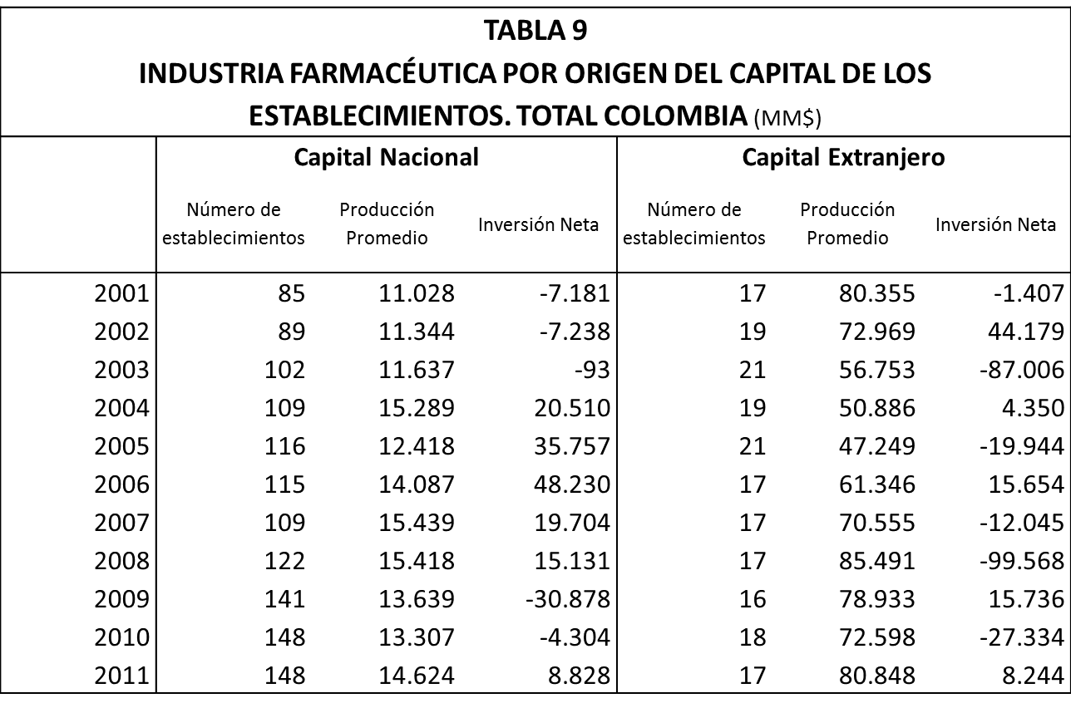

Slide 4
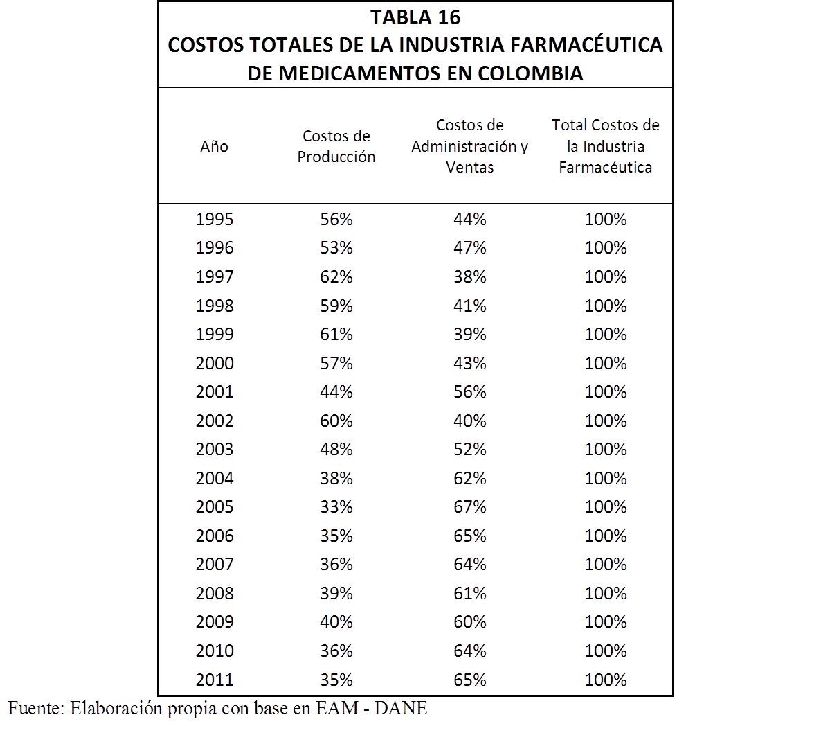

Slide 5
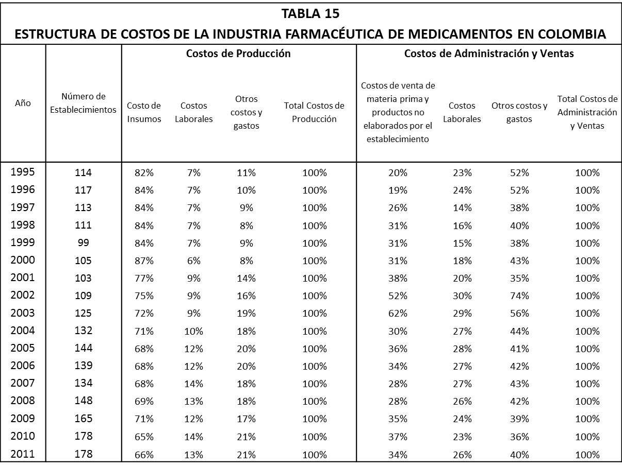
Caracterización de la Industria Farmacéutica- 3

Slide 6

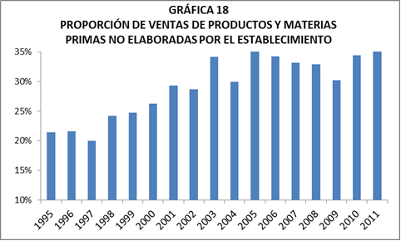
Caracterización de la Industria Farmacéutica- 4

Slide 7
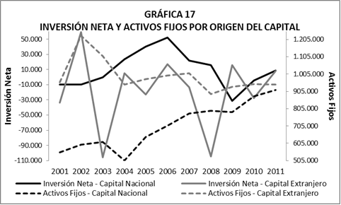
Los laboratorios extranjeros disminuyen su inversión

Slide 8
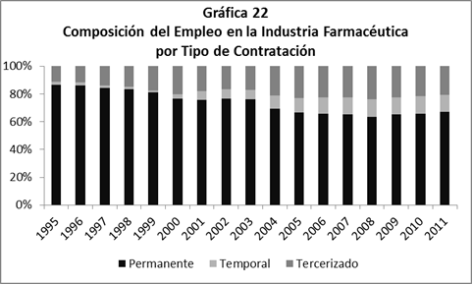
Empleo en la Industria Farmacéutica - 1

Slide 9
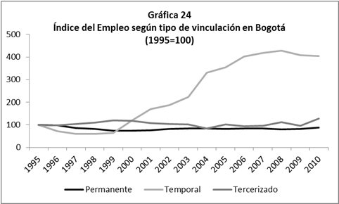

Slide 10
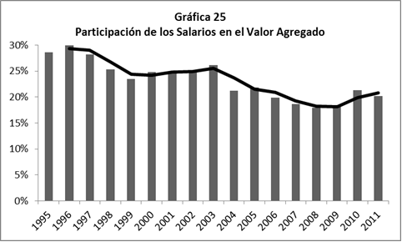
Empleo en la Industria Farmacéutica - 2

Slide 11
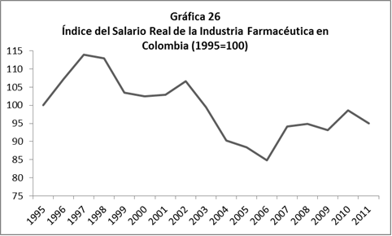
Empleo en la Industria Farmacéutica - 3

Slide 12
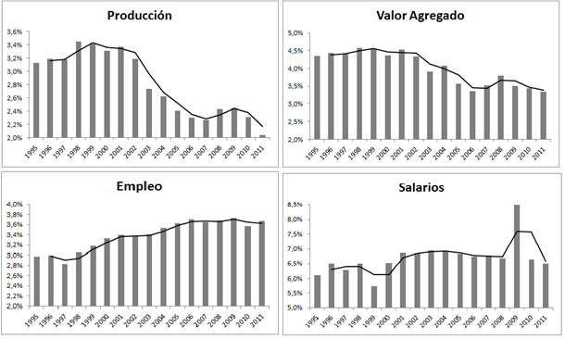
Participación I. Farmacéutica en total Industria Manufacturera

Slide 13
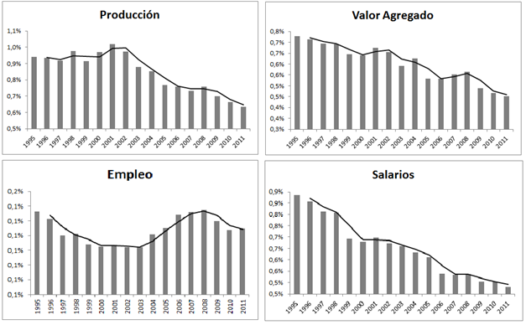
Participación I. Farmacéutica en Total de la Economía

Slide 14
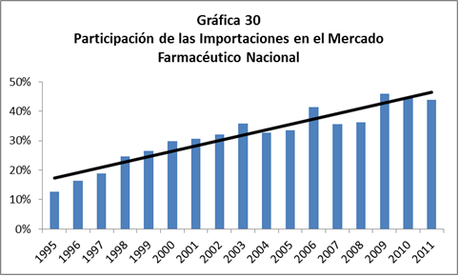
Comercio Exterior del Sector Farmacéutico

Slide 15
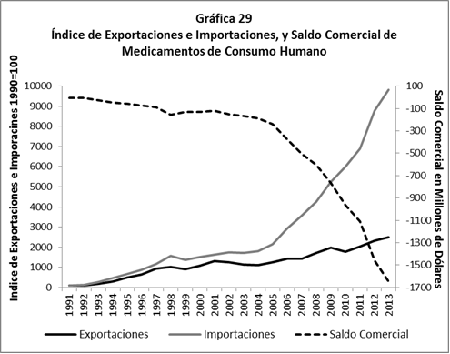

Slide 16
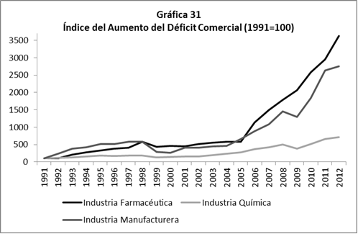
Comercio Exterior del Sector Farmacéutico - 2

Slide 17
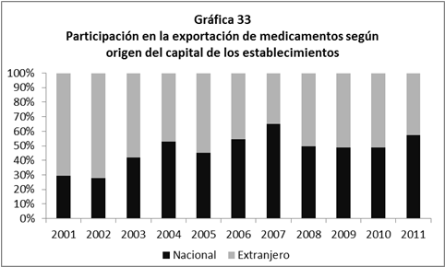

Slide 18
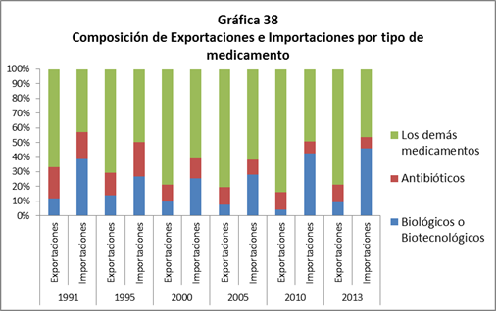
Comercio Exterior del Sector Farmacéutico - 3

Slide 19
Síntesis:
La producción de medicamentos en Colombia - 1
Tendencias que apuntan a un proceso de marchitamiento:
Reducción de participación de la producción farmacéutica de medicamentos en valor agregado y volumen de producción en industria manufacturera y en total de la actividad económica industrial y no industrial.
Reducción en participación del sector respecto al nivel general de empleo.
Reducción de la inversión neta extranjera en la industria de medicamentos con caída de participación de los establecimientos de capital extranjero en producción interna de medicamentos.

Slide 20
Síntesis: La producción de medicamentos en Colombia - 2
Deterioro de salarios reales en el sector y aumento del volumen de empleo explicado por trabajadores en administración y ventas.
Caída en la participación de activos fijos sobre el total de la industria en Colombia.
Aumento de ventas de productos y materias primas no elaboradas por los establecimientos.

Slide 21
Síntesis: La producción de medicamentos en Colombia - 3
Recomposición de actividades de los establecimientos de producción, reflejada en aumento de costos de administración y ventas, mayor volumen de actividades de comercialización, y aumento de recursos destinados a subcontratar producción.
Aprovisionamiento cada vez mayor del mercado interno de medicamentos de consumo humano con productos importados.
Aumento de las importaciones de medicamentos biológicos y biotecnológicos, con mayores niveles de aplicación técnica y tecnológica en la producción.

Slide 22
Muchas Gracias

